Slide 1
17 动物王国开大会

Slide 2
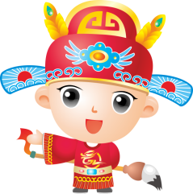

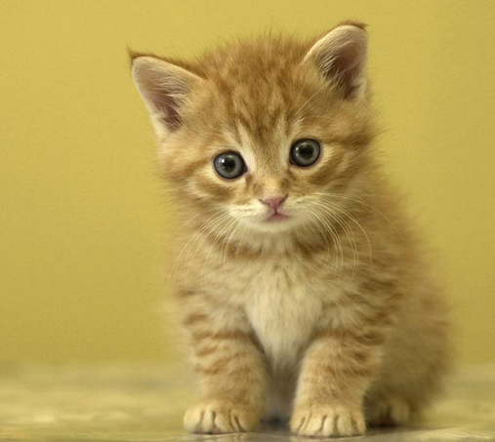
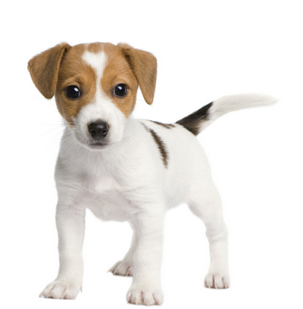
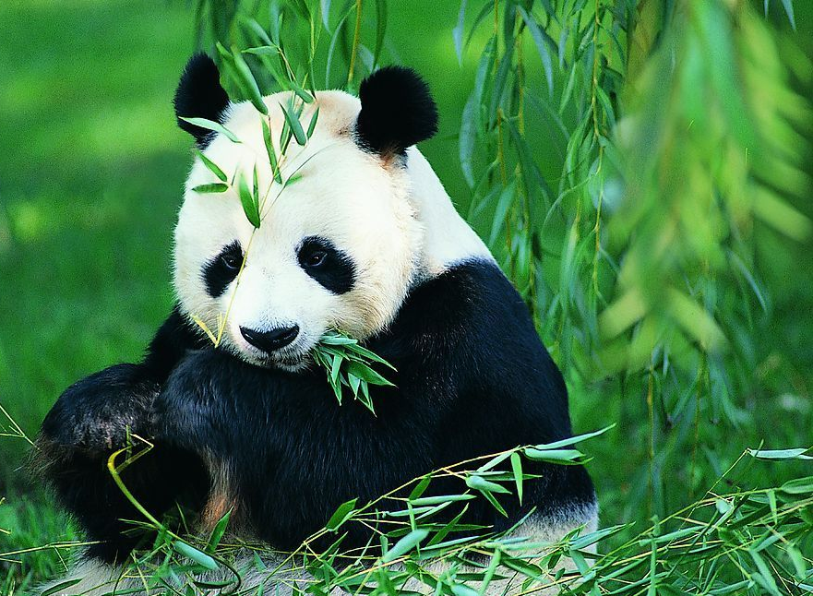
新课导入
小朋友们，你们喜欢小动物吗？最喜欢什么动物？

Slide 3
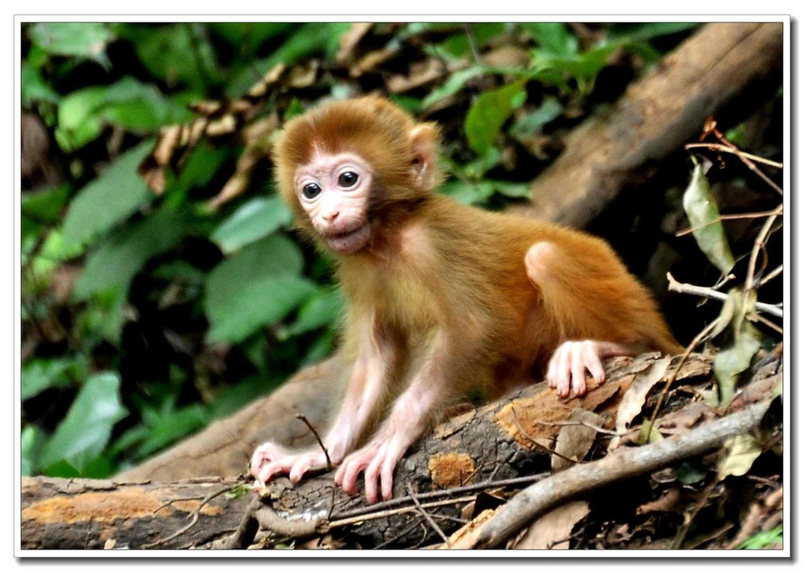
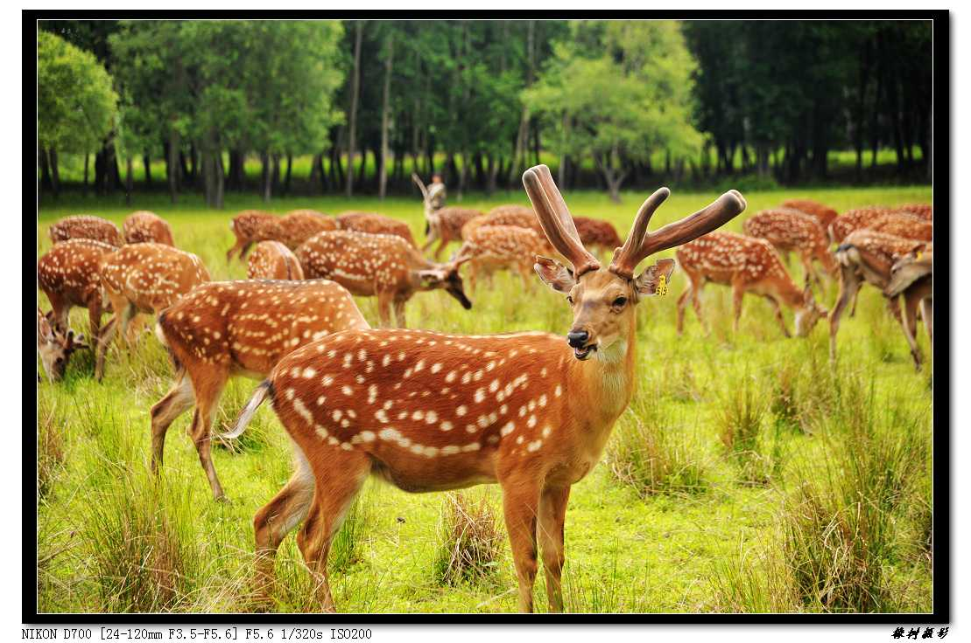

Slide 4
作者名片
作家名片：稽鸿，著名儿童文学家，中国作家协会会员，中国散文学会会员。
主要作品：长篇小说《毒窟》，儿童文学集《思火》《神秘的小坦克》等。

Slide 5
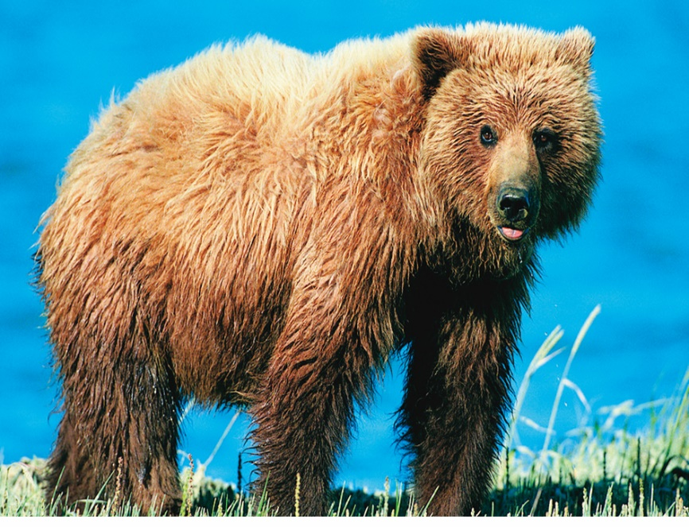
知识备查
狗熊 英文名为Bear,是熊的一种，又称“黑熊”，哺乳动物，身体肥大，会游泳，能爬树。

Slide 6
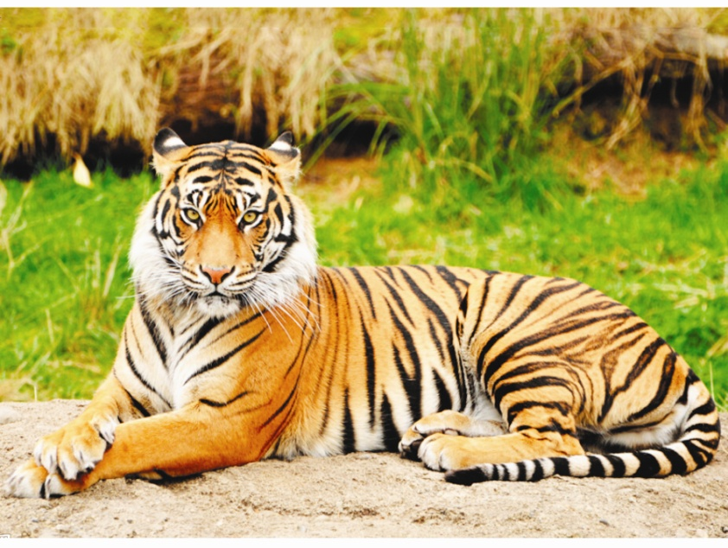
老虎 英文名为tiger,大型猫科动物，毛发浅黄或棕黄色，有黑色条纹，头圆，耳短，四肢强壮，尾粗长，有黑色环纹。

Slide 7

梅花鹿 英文名为deer，是一种中型鹿，体长140—170厘米。雌鹿较小，雄鹿有角。尾短，腹部白色。遍布鲜明的白色梅花鹿斑点，故称“梅花鹿”。

Slide 8
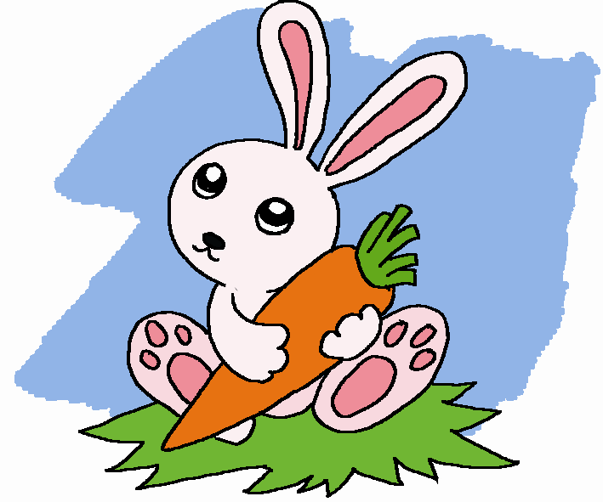

会
我
写
字词学习
yào
zhònɡ yào
重 要
要
zhǔ yào
主 要
笔顺：
造句：
小兔子玩耍时突然想起了一件重要的事情。

Slide 9
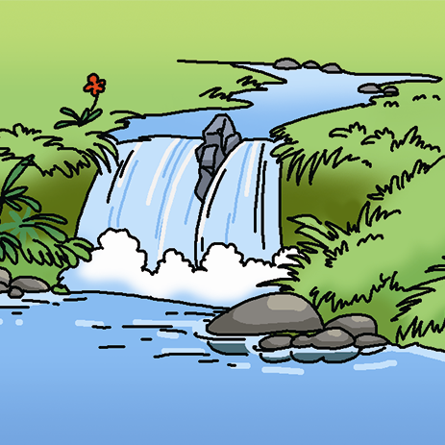
lián
连
liú lián wànɡ fǎn
流 连 忘返
lián jiē
连 接
笔顺：
造句：
这里的风景秀丽，令人流连忘返。

Slide 10


bǎi
百
bǎi huā qí fànɡ
百 花 齐 放
yì bǎi
一 百
笔顺：
造句：
绿绿的草原上百花齐放。

Slide 11
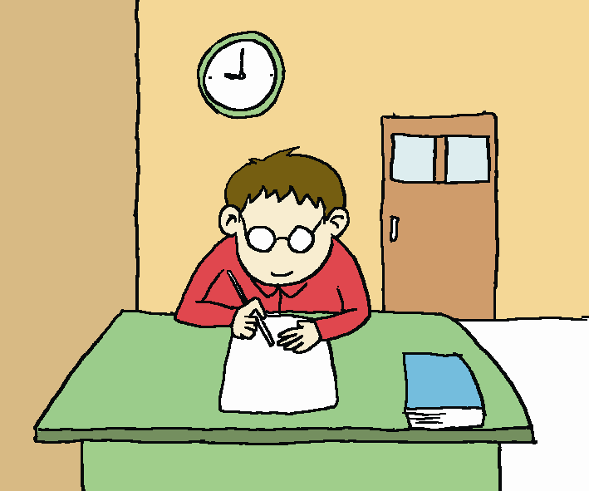
hái
还
hái zài
还 在
hái shì
还 是
笔顺：
造句：
夜深了，王老师还在批改作业，不曾休息。

Slide 12
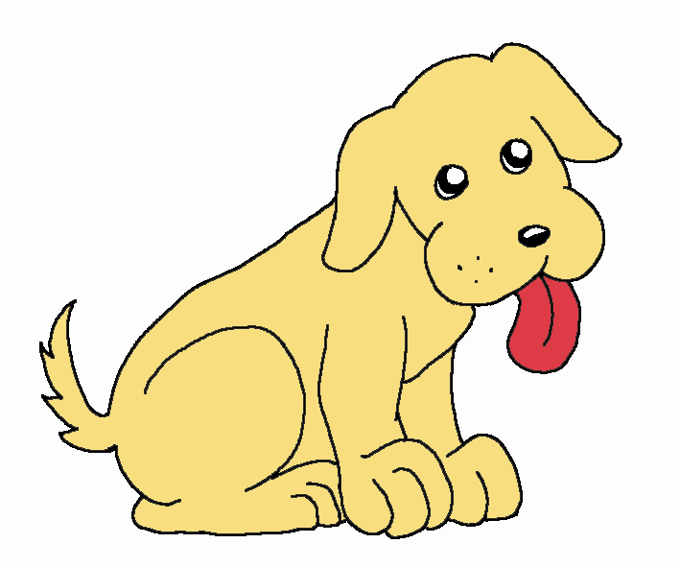
shé
shé tou
舌 头
舌
shé jiān
舌 尖
笔顺：
造句：
夏天的午后，小狗热得直吐舌头。

Slide 13
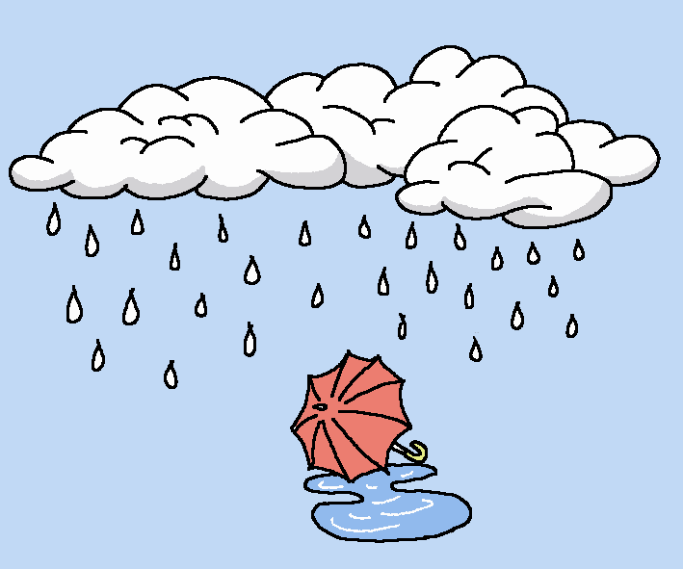
diǎn
点
yǔ diǎn
雨 点
jǐ diǎn
几 点
笔顺：
造句：
雨点像断了线的珍珠似的落了下来。

Slide 14


点击视频开始笔顺学习吧！
要
连
百
还
舌
点

Slide 15
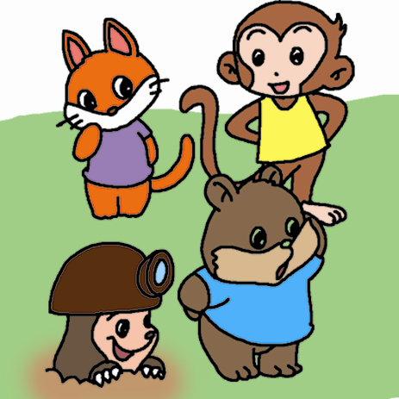
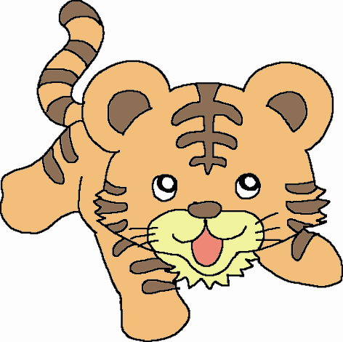
会
我
认
wù
hǔ
物
虎
动物
老虎

Slide 16
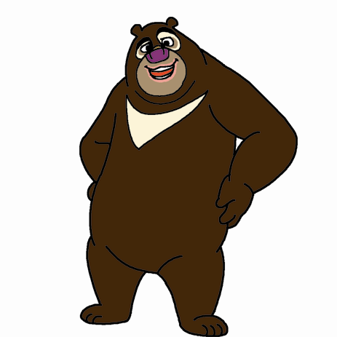
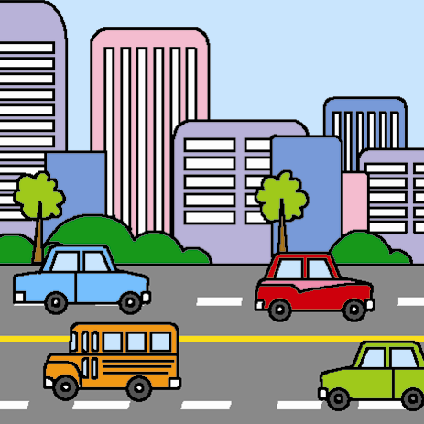
xiónɡ
tōnɡ
熊
通
黑熊
交通

Slide 17

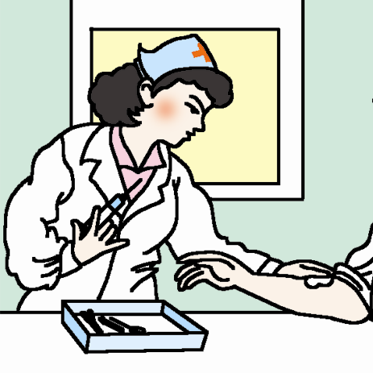
zhù
yì
意
注
注射
意见

Slide 18
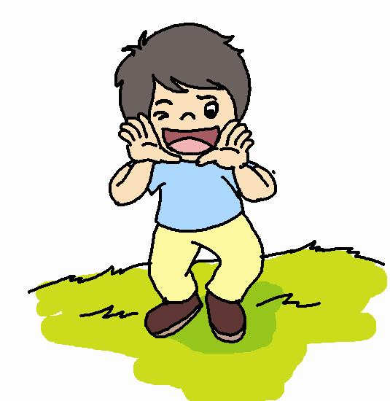
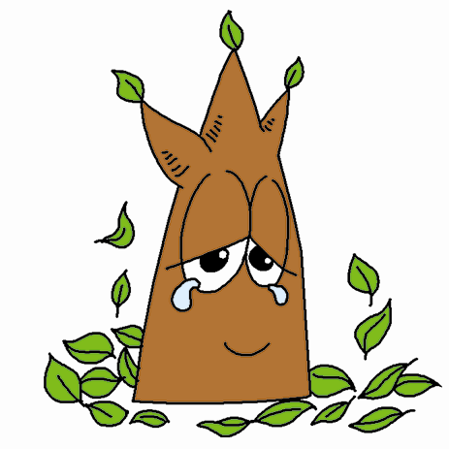
ɡuǐ
biàn
遍
鬼
遍地
鬼脸

Slide 19
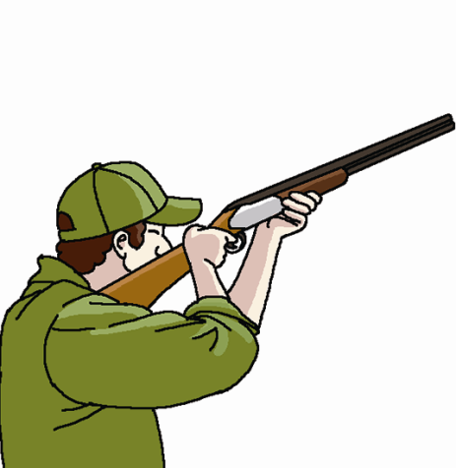
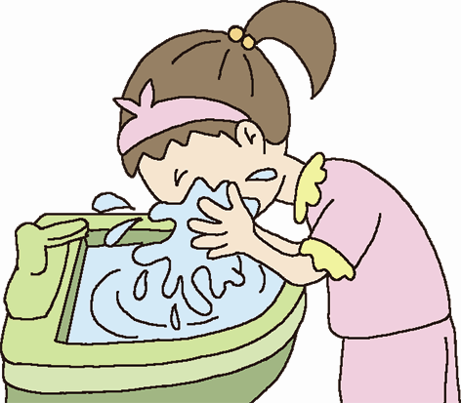
zhǔn
liǎn
脸
准
洗脸
瞄准

Slide 20

dì
第
第一

Slide 21
加一加
1、加一笔变新字
白+（ ）=百 古+（ ）=舌
2、加偏旁变新字
能+（ ）=熊 主+（ ）=注
音+（ ）=意

Slide 22
换一换
1、换偏旁变新字
检—（）+（）=脸
弟—（）+（）=第
谁—（）+（）=准

Slide 23
义
近
词
通知——告知 注意——留神
清楚——明白 准时——按时
义
反
词
参加——退出 准时——迟到
清楚——模糊

Slide 24

音
多
字
不要
还给
yào( )
huán( )
要
还
要求
还要
yāo( )
hái( )

Slide 25

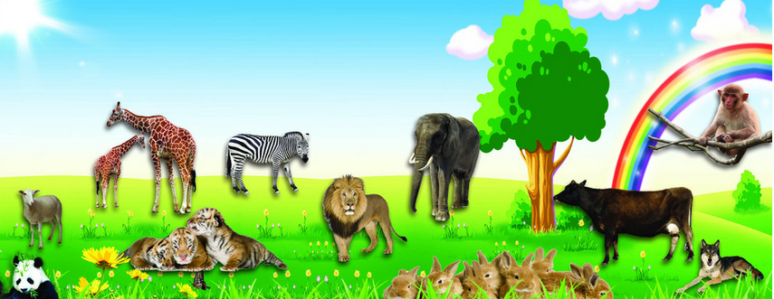
整体感知
听朗读，自由朗读课文，读准字音，读通课文，说说动物王园发生了什么事呢？

Slide 26
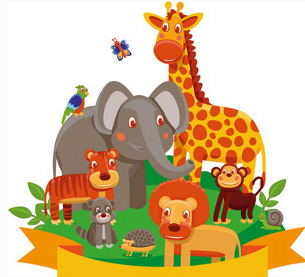
老虎要开森林大会，让狗熊去通知大家，狗熊开始几次没把通知的时间、地点说清楚，最后在动物们的帮助下，终于把通知讲清楚了，大家都准时来参加了森林大会。

Slide 27
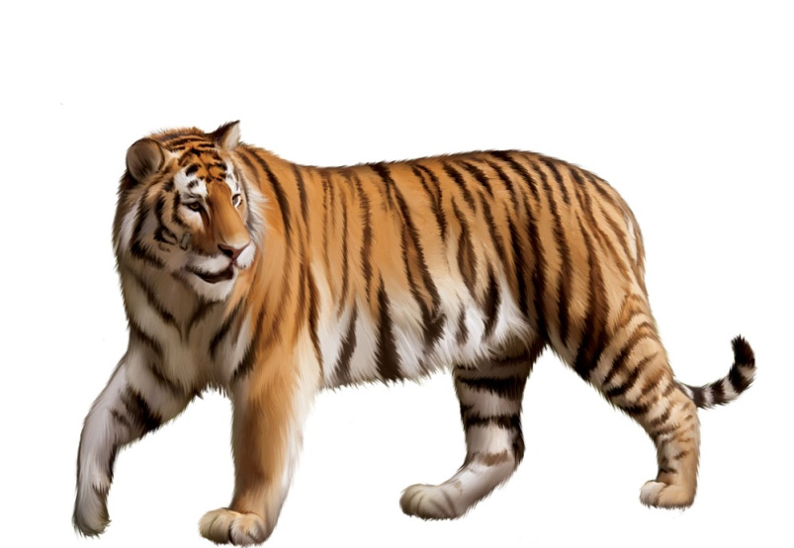
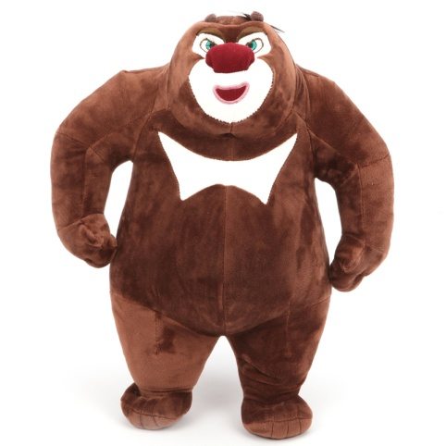
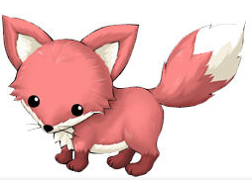
课文中写到了动物王国的哪几种动物？
狐狸
老虎
狗熊

Slide 28
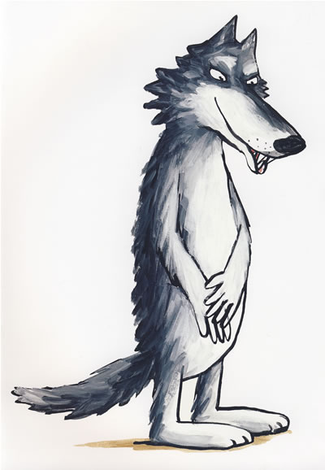
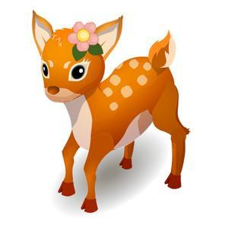
大灰狼
梅花鹿

Slide 29
课文解读
默读课文，思考下列问题。
动物王国要开大会，狗熊一共给动物们下
了几次通知？
把狗熊的通知用“——”画下来。
4次

Slide 30
1、大家注意，动 物王国要开大会，请 你们都 参加！”
2、大家 注意，动 物 王 国 要在 明 天 开大会，请 你 们 都 参 加！
3、大家 注意，动 物王 国要 在 明 天 上 午八点 开大会，请 你 们 都 参加！
4、请注意啦！明天上午八点，在森林广场开大会，请大家准时参加！

Slide 31

第一次
第一次狗熊怎么通知大家的？
ɡǒu xiónɡ yònɡ lǎ bɑ dà shēnɡ hǎn dà jiā zhù yì dònɡ wù wánɡ ɡuó
狗熊 用 喇叭 大 声 喊：“大家注意，动 物 王 国
要开大会，请 你 们 都 参加！”
yào kāi dà huì qǐnɡ nǐ men dōu cān jiā

Slide 32
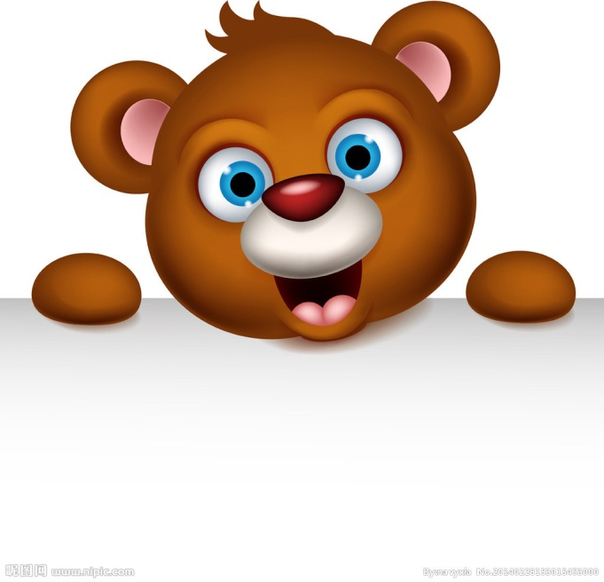
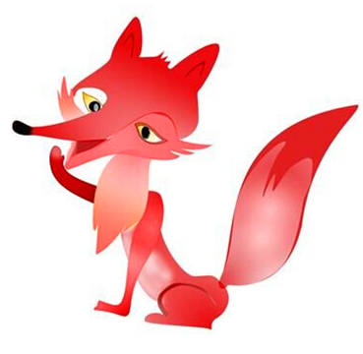
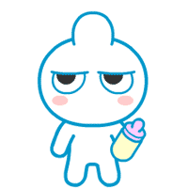
大家注意，动物王国要开大会，请你们都参加！
事情
参加人员
你说一百遍，大会也开不起来。
为什么狐狸这么说？

Slide 33
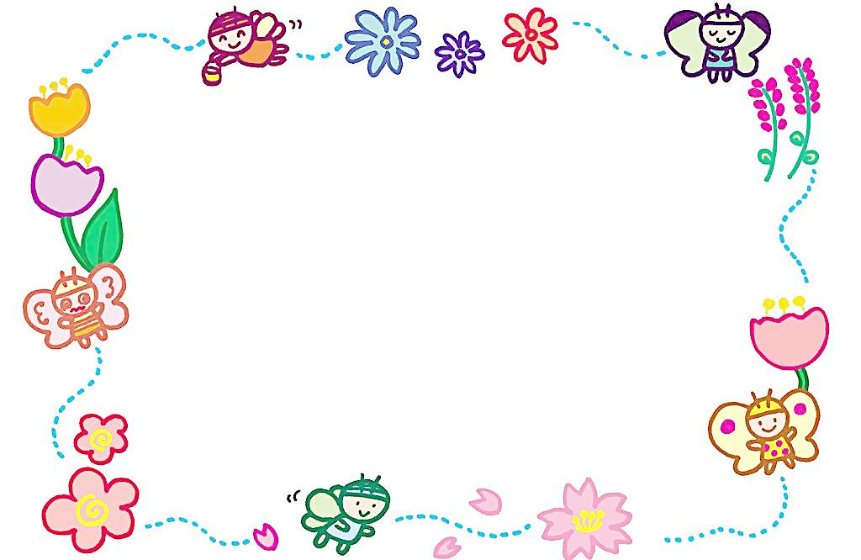
 狗熊的喊话只通知了________________这件事和_________________，并没有说明大会召开的__________。
动物王国要开大会
参加会议的成员
时间

Slide 34
1、大家注意，动 物 王 国要开大会，请 你 们 都 参加！”
2、大家 注意，动 物 王 国 要在 明 天 开大会，请 你 们 都 参 加！
3、大家 注意，动 物 王 国要 在 明 天 上 午八点 开大会，请 你 们 都 参加！
4、大家注意，明天上午八点，在森林广场开大会，请大家准时参加！

Slide 35
第二次
ɡǒu xiónɡ yòu yònɡ lǎ bā dà shēnɡ hǎn dà jiā zhù yì dònɡ wù wánɡ
狗 熊 又 用 喇叭 大 声 喊：“大家 注意，动 物 王 国 要在 明 天 开大会，请 你 们 都 参 加！”
ɡuó yào zài mínɡ tiān kāi dà huì qǐnɡ nǐ men dōu cān jiā
从狗熊的这次通知中你知道了什么？
事情：
人物：
时间：
动物王国开大会
所有动物
在明天

Slide 36
大家注意，动物王国要在明天开大会，请你们都参加！
再看看大狗熊的通知，思考为什么这次大灰狼又说大会开不了呢？

Slide 37
因为你没告诉大家，在明天什么时候开，上午还是下午，几点钟开。
大灰狼的话指出了狗熊通知的时间不具体，大家不知道大会明天几点开。

Slide 38

第三次
ɡǒu xiónɡ yòu yònɡ lǎ bā dà shēnɡ hǎn dà jiā zhù yì dònɡ wù wánɡ
狗 熊 又 用 喇叭 大 声 喊：“大家 注意，动 物 王 国要 在 明 天 上 午八点 开大会，请 你 们 都 参加！”
ɡuó yào zài mínɡ tiān shànɡ wǔ bā diǎn kāi dà huì qǐnɡ nǐ men dōu cān jiā
现在大家能按时来参加森林大会吗？
不能

Slide 39

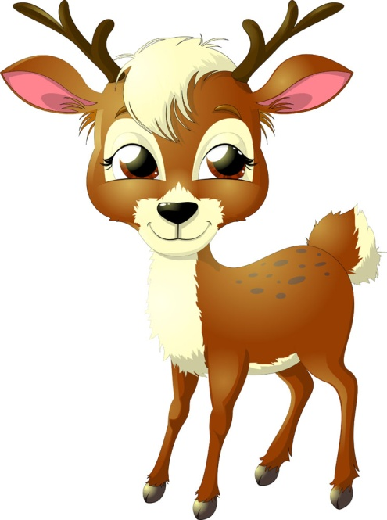
为什么不能？是谁说出了原因？
大会在哪儿开呀？你得说清楚。
梅花鹿
狗熊的通知没有告诉大家开会的地点。

Slide 40
第四次
最后狗熊是怎样成功地通知大家的？
ɡǒu xiónɡ yòu yònɡ lǎ bā dà shēnɡ hǎn mínɡ tiān shànɡ wǔ bā diǎn zài
狗熊 又 用 喇叭 大 声 喊：“ 明 天 上 午八 点，在森 林 广 场 开大会，请大 家 准 时 参 加！”
sēn lín ɡuǎnɡ chǎnɡ kāi dà huì qǐnɡ dà jiā zhǔn shí cān jiā

Slide 41
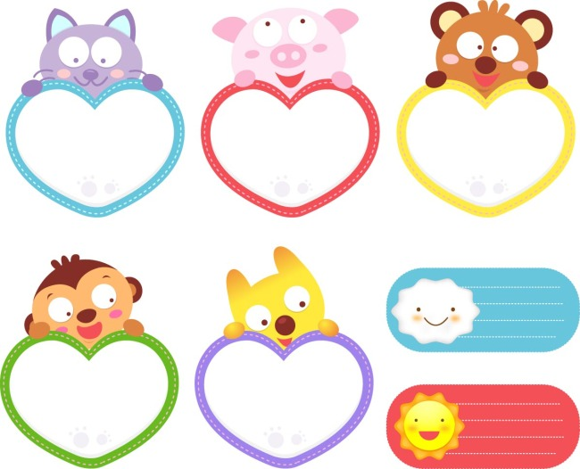
明天上午八点，在森林广场开大会，请大家准时参加！
地点
事情
人物
时间

Slide 42
结局是什么？
dì èr tiān shànɡ wǔ dònɡ wù men dōu lái dào sēn lín ɡǎnɡ chǎnɡ zhǔn shí cān jiā le dà huì
第二 天 上 午，动 物们 都 来 到 森 林 广场，准 时 参 加了大会。
为什么大家都可以准时来参加大会？
这次大家能来参加森林大会是因为狗熊这次的通知把参加会议的_____、_____、_____都讲得很清楚。
人员
时间
地点

Slide 43

学了这篇课文，你明白了什么道理呢？
写通知必须准确地告诉别人什么人在什么时间什么地点要干一件什么事，在生活中，我们一定要做个细心的人，不能会和犯狗熊同样的错误。

Slide 44
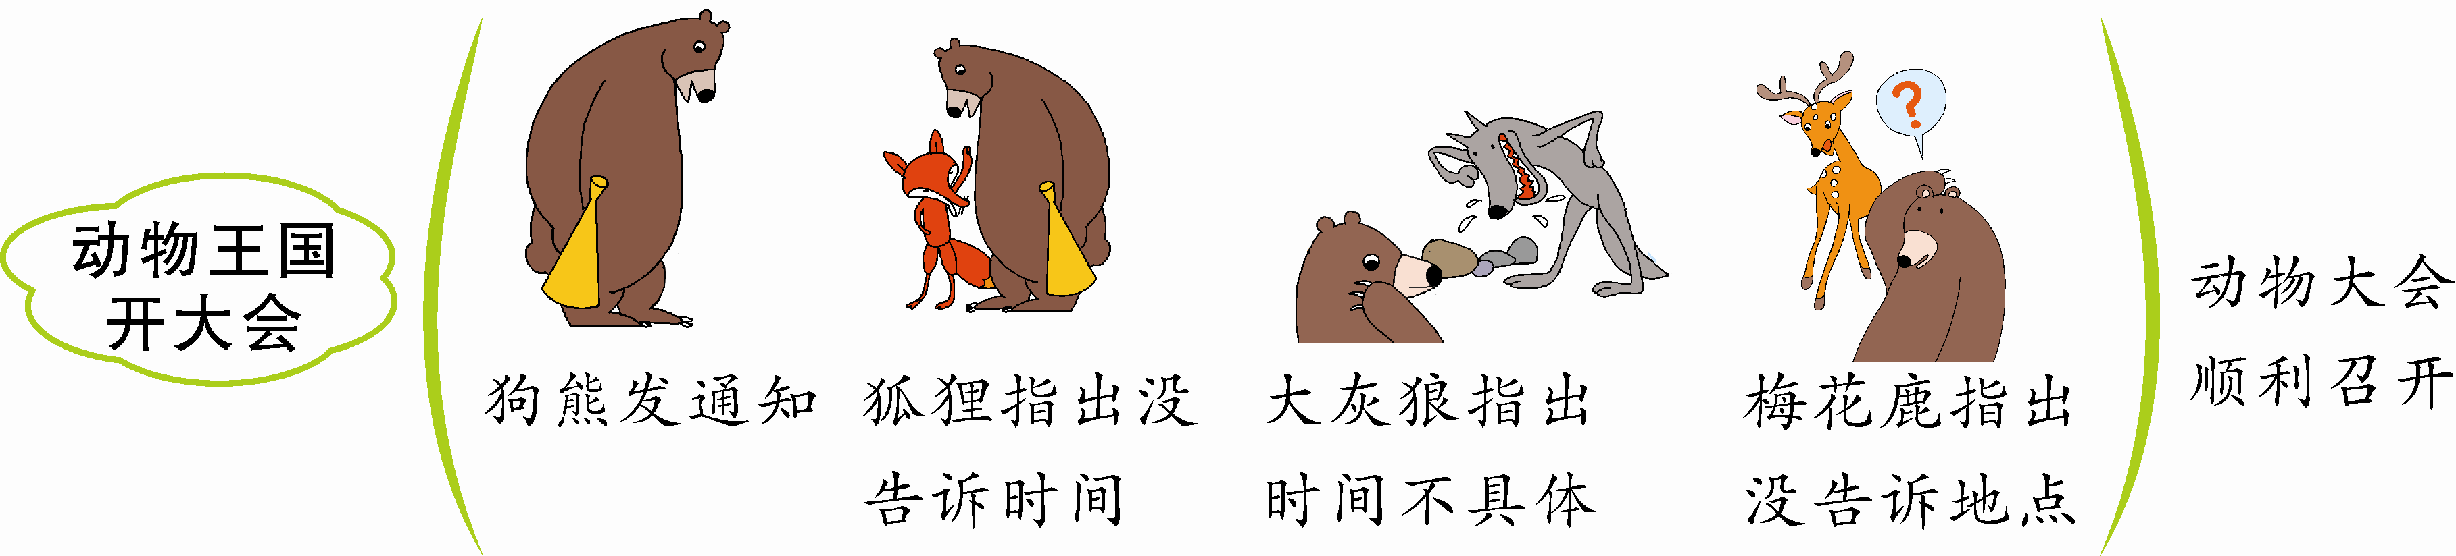
结构梳理
动物王国开大会
动物大会
顺利召开
梅花鹿指出没告诉地点
狗熊
发通知
狐狸指出没告诉时间
大灰狼指出时间不具体

Slide 45
拓展延伸
怎么写通知
通知包括标题、正文、落款。
标题：写在第一行正中间，所以只写“通知”二字。
正文：另起一行，空两格写正文，要写清楚通知什么人、什么时间、在什么地方做什么事，有时还要写清楚通知事件的目的、意义及具体要求和作法。
落款：分两行写在正文右下方，一行署名、一行写日期。

Slide 46
通知
请参加“庆六一”文艺表演的同学，带好演出服装与道具，于明天上午八点到操场集合，进行彩排。
少先队大部
2017年×月×日

Slide 47
课后习题参考答案
分角色朗读课文。
朗读指导：
本文是一篇童话，里面的人物很多，有老虎、狗熊、狐狸、大灰狼、梅花鹿，我们在朗读时应认真体会这些动物之间的对话，狗熊的话要读出他发现自己做错了后悔的心情，狐狸、大灰狼、梅花鹿的话要读出他们发现狗熊的错误后着急的心情。

Slide 48
读一读，说一说。
通知
本周五早上八点，请参加运动会入场式的各班同学，在教学楼门前集合。
少先队大队部
2016年4月20日

Slide 49
时间：本周五早上八点 地点：教学楼门前
参加人：参加运动会入场式的各班同学
事情：集合
通知人：少先队大队部
通知时间：2016年4月20日

Slide 50

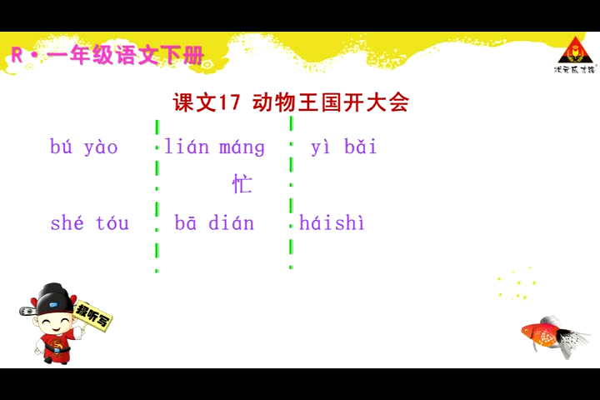
同学们，这一课学习的生字你们都掌握了吗？现在大家来检验一下，点击下面的视频开始听写吧！

